Slide 1
«ТРЕКИНГ ПРОЕКТОВ НТИ»
Place your screenshot here

Slide 2
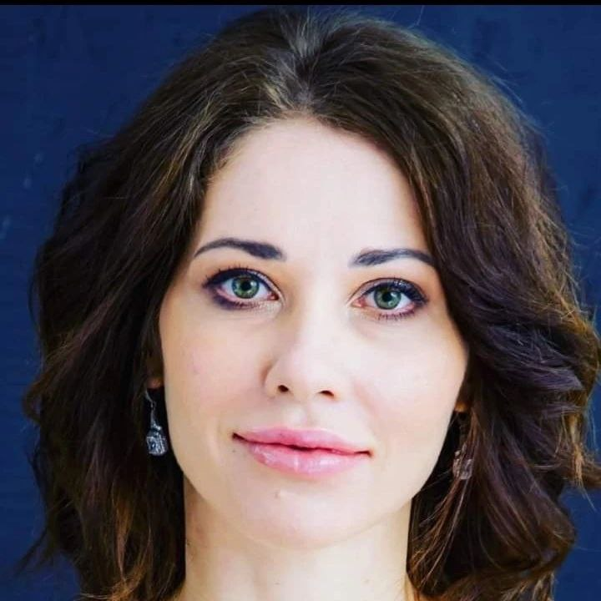
ВИКТОРИЯ СКРЫЛЬНИКОВА
Генеральный директор компании ООО АВАГАС ГРУПП
Автор и разработчик уникальных цифровых продуктов
и сервисов AI @AWAGAS GROUP LLC
Автор и руководитель пилотных образовательных
программ высшего профессионального образования:
«Трекинг проектов НТИ»
Практикующий трекер НТИ
Эксперт НТИ, АСИ, ФСИ
Аналитик

Slide 3
1850
350
100%
Программ, статей, научных работ, учебно-методического, видео и лекционного материала
Инструментов, подходов и методик
Результат вашего успеха

Slide 4
ВВЕДЕНИЕ В ТРЕКИНГ

Slide 5
ТРЕКИНГ ПРОЕКТОВ НТИ
1
Процесс управления изменениями развития проектов НТИ и команд

Slide 6
Сопоставление движения-это процесс передачи изменений и внедрений их в проект или компетенции команд

Slide 7
ТРЕКЕР ПРОЕКТОВ НТИ
ТРЕКЕР ПРОЕКТОВ НТИ – кто это? И какими компетенциями должен обладать?

Slide 8
Проекты экосистемы НТИ
Проекты включающие в себя сквозные цифровые технологии
32 сквозные технологии
Проекты основанные на технология, инновациях относящиеся к рынкам НТИ
17 рынков НТИ
Проекты университетов и исследовательских центров, экспертных и профессиональных сообществ входящих в экосистему НТИ
ПУТП
При этом НТИ формирует новые и усиливает действующие программы поддержки научно-технологического развития.

Slide 9
Классический трекинг и трекинг проектов НТИ
Основные отличия
Фокусировка
Стратегия
Тактика
Трекшн-сессии
Акселерация
Преимущества
Цифровая трансформация команд и проектов
Сквозные технологии
Рынки НТИ
Экспертиза

Slide 10
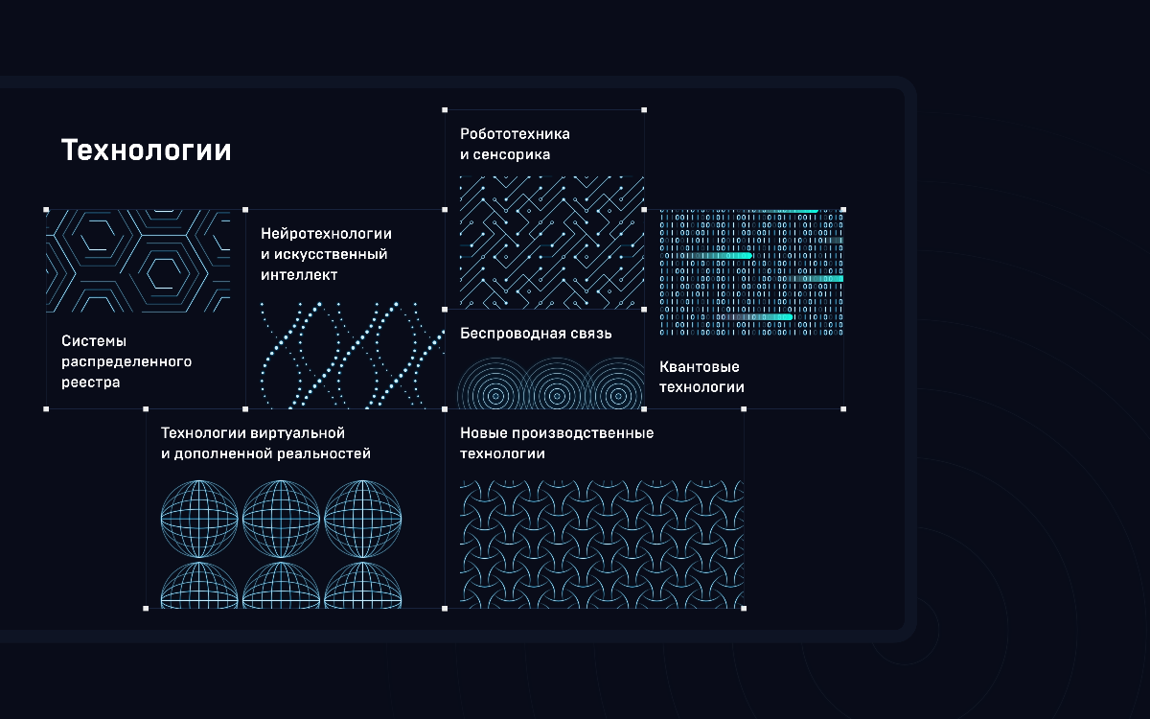
Компетенции Трекера проектов НТИ
Сквозные цифровые технологии
Экспертиза проектов в соответствии с рынками НТИ
Опыт развития бизнес стратегий и стартапов

Slide 11
Системное мышление и проектный подход
Системное мышление – это способность или умение решать проблемы в сложных системах.
Проектный подход и Agile-метод позволяет быстро проектировать решения проблем связанные с изменениями

Slide 12
Искусство задавать вопросы «Не стесняйтесь задавать вопросы. Это утоляет жажду любопытства, рождает новые мысли, помогает творить» О. Анина

Slide 13
Основные инструменты трекинга проектов НТИ
Ситуационные подходы
Кейс технологии
Цифровые платформы экосистемы НТИ

Slide 14
Форматы работы Трекера проектов НТИ
Работа с командой
Диагностика
Целеполагание
Стратегия
Трекинг проектов
Гипотезы
Тестирование
MVP/Прототип
Трекинг процесса акселерации
Аналитика проекта
Экономика проекта
Цифровой профиль
Экспертиза проекта
Экспертные заключения
Рекомендации и мероприятия
Карта задач
Цифровой профиль команды
Карта задач
Проверка выполнения задач
Рефлексия проекта и команд
Итоговая диагностика работы с проектом

Slide 15
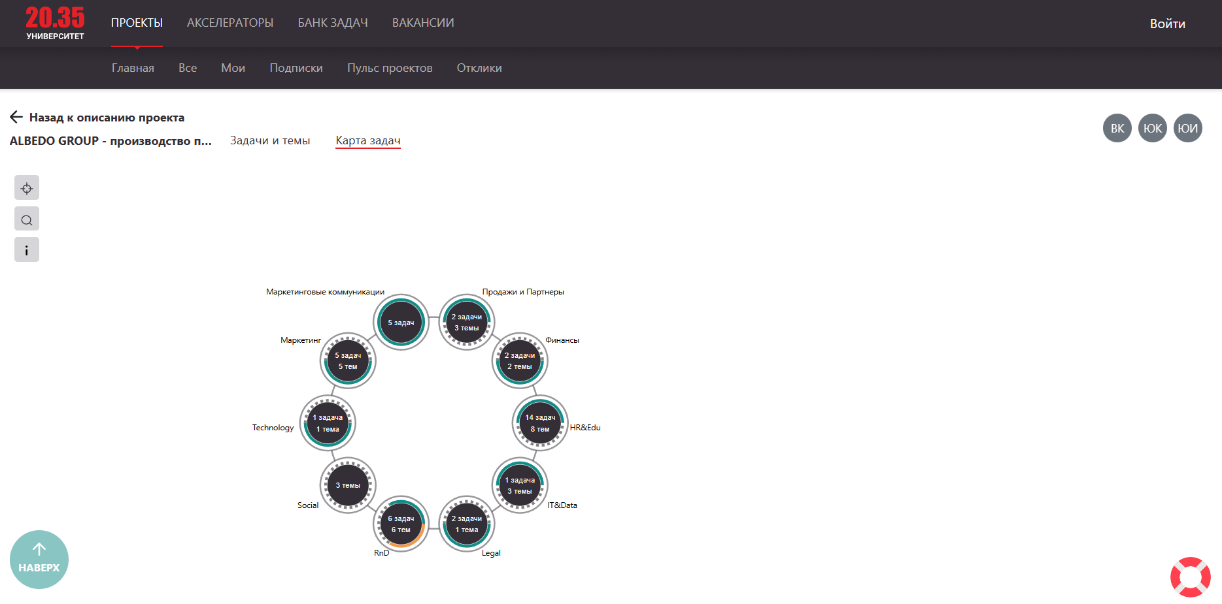
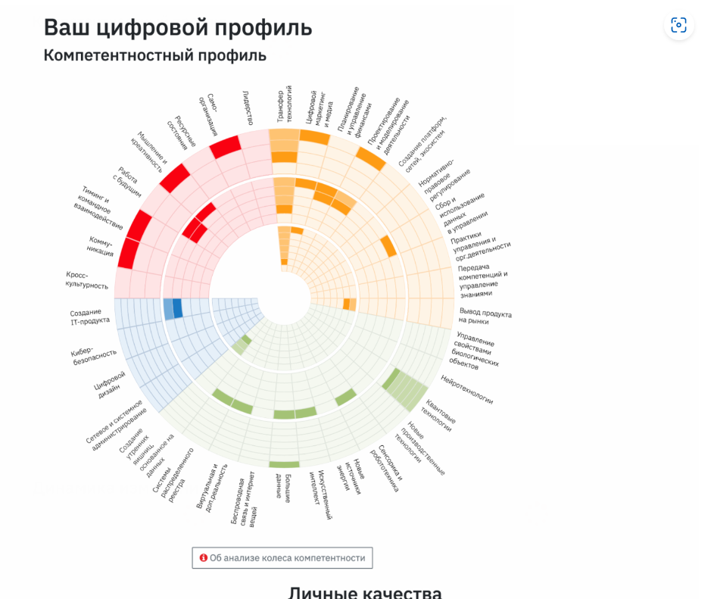
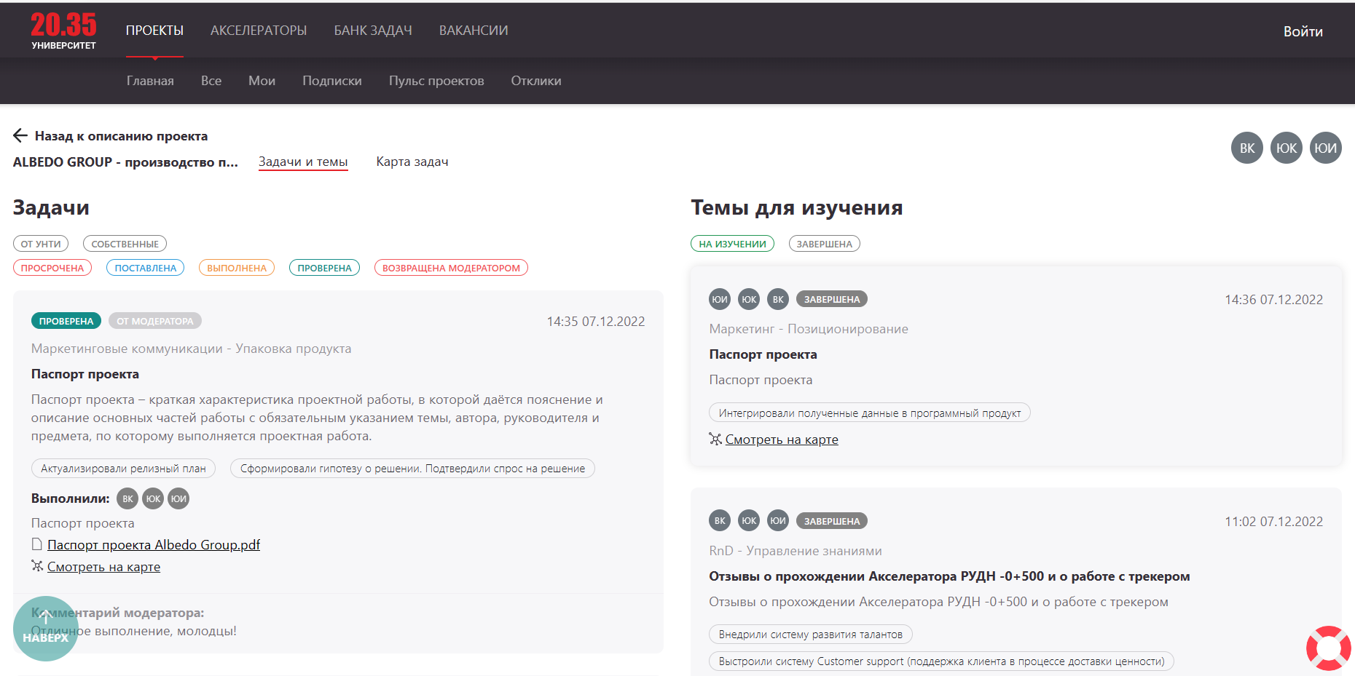

Slide 16
ПРОЦЕСС ТРЕКИНГА
0
XX
ХХXX
ХХХХХXX
Идеи
MVP
Прототип
Работающий продукт
Проверка гипотез
Целеполагание
Создание MVP
Тестирование MVP
Подготовка к пилоту
Пилотирование
Маркетинг
Продажи

Slide 17
ФОКУСИРОВКА НА РЕЗУЛЬТАТ

Slide 18
Основные трекшн-задачи
Диагностическая карта Трекера | Стадия проекта идея | Стадия проекта MVP | Стадия проекта работающий продукт
Трекшн-карта | 1 | 2 | 3
Трекшн-сессии | 8 | 8 | 8
Трекшн-митинг | 4 | 4 | 4

Slide 19
ПРАКТИЧЕСКИЕ ЗАНЯТИЯ
МЕТОДОЛОГИЯ ТРЕКИНГА ПРОЕКТОВ НТИ

Slide 20
РАЗБОР ИНСТРУМЕНТОВ
Диагностическая карта Трекера
Разработка трекшн-карты
Подготовка к трекшн-сессиям

Slide 21
ПОЧЕМУ МЫ:
ЦИФРОВЫЕ ИНСТРУМЕНТЫ
ЦИФРОВАЯ ТРАНСФОРМАЦИЯ КОМПЕТЕНЦИЙ

Slide 22
ТРЕКИНГ
ПРАКТИКА
СТРАТЕГИИ БИЗНЕСА
АНАЛИТИКА
СИСТЕМНОСТЬ

Slide 23
Place your screenshot here
«ТРЕКИНГ ПРОЕКТОВ НТИ»

Slide 24
БЛАГОДАРИМ ВАС
ЗА УЧАСТИЕ!!!!

